Slide 1
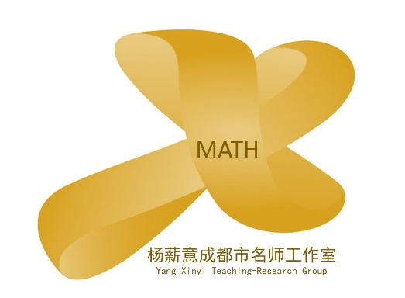
圆的认识（一）
新世纪小学数学2019冬令营
六年级“空间观念”主体悦读
成都市行知小学校 揭琳

Slide 2


如何进行“圆的认识（一）”的教学？
1
思考“车轮为什么是圆”的问题
2
用不同的方法第一次画圆
3
用圆规第二次画圆
4
提出要求第三次画圆

Slide 3


说
学情
说
教材
说
教学理念
圆的认识
（一）
说
板书设计
说
教法学法
说
教学流程
说目标
和重难点
说
教学准备

Slide 4

教材维度
专家维度
课标维度
说
教材

Slide 5

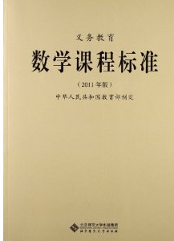
课标维度
《数学课程标准》指出空间观念主要是指根据物体特征抽象出几何图形，根据几何图形想象出所描述的实际物体；想象出物体的方位和相互之间的位置关系；描述图形的运动和变化；依据语言的描述画出图形等。空间观念的主要表现，其中包括“能够由实物的形状想象出几何图形，由几何图形想象出实物的形状，进行几何体与其三视图、展开图之间的转化”

Slide 6
教材维度
教材通过“想一想--画一画---试一试”等活动来深入的认识圆的特征，知道圆各部分的名称，理解和掌握在同一圆中半径和直径的关系，经历圆的认识过程来发展学生的空间观念和思维能力。

Slide 7
专家维度
史宁中教授曾指出：“空间观念是对空间中物体的位置以及位置之间的关系的感性认识。在培养空间观念的过程中，需要同时关注几何直观。空间观念是把三维空间的物体抽象成二维图形，研究的问题只要是位置关系、变化规律；几何直观是利用图形，认识问题、启发思路、预测结果。二者相辅相成、不可获缺。”

Slide 8
1.熟悉的已有经验
2.陌生的认知本质
说
学情

Slide 9
1.数学基本思想渗透
（化曲为直的数学思想）
2.数学基本活动经验积累
（观察、操作、独立思考、
小组合作交流等）
说
教学理念
新课程：“以生为本”的教学理念。

Slide 10
“成就学堂3+N”
模式
说
教法学法

Slide 11

说目标
和重难点
1.结合生活实际和丰富多彩的活动，
在观察和操作中体会圆的结构特征。
2.在画圆的过程中，理解同圆中半径、
直径之间的关系和作用，会用圆规画
圆。
3.能用圆的知识解释生活中的简单现
象，感受数学与生活的密切相关。
2.能正确地画圆，并能利用圆的
特征解释生活中的现象。
目标
重难点
1.在观察、操作中体会圆的特征。
知道半径和直径的概念及同圆中
半径与直径的关系。

Slide 12
1.课件 2.教具
说
教学准备

Slide 13




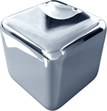
1、触发
说
教学流程
2.自主探索
3.巩固与提升

Slide 14
1、触发环节
创设情境 设疑开课

Slide 15
2.自主探索环节
活动四：
第三次画圆
（大小）
（位置）
活动三：
第二次画圆
（圆规）
活动二：
第一次画圆
（任意工具）
活动一：
探索图形运动轨迹

Slide 16

回顾与反思

Slide 17

3、巩固与提升环节
创新精神
实践能力

Slide 18
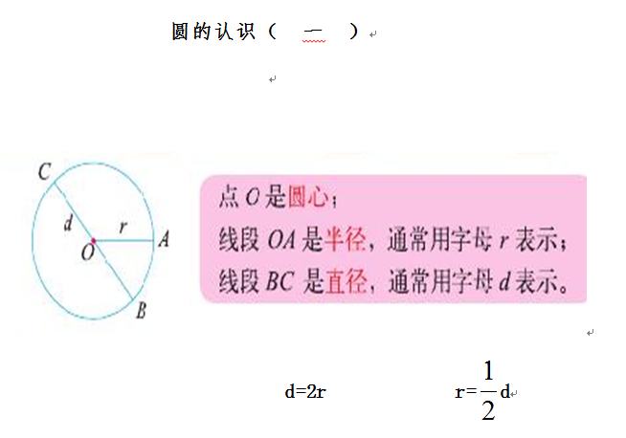
说
板书设计

Slide 19
01
听
02
说
03
说
评价方式
思
04
问
05
辩

Slide 20
感谢聆听！

